Slide 2
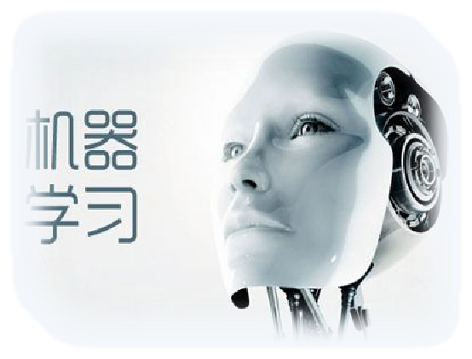
机器学习入门

Slide 3

在1959年，Arthur Samuel：
不用编程去指定机器做什么，而是让机器有能力自己学习
在1998年，Tom Mitchell：
首先定义任务T，经验E，表现P，如果机器有一个任务T，随着经验E的增多，表现P也会变好，则表示机器正在经验E中学习

Slide 4



一个小孩子游戏。玩家从1数到100，如果数字被3整除，那么喊’fizz’，如果被5整除就喊’buzz’，如果两个都满足就喊’fizzbuzz’，不然就直接说数字。
1 2 fizz 4 buzz fizz 7 8 fizz buzz 11 fizz 13 14 fizzbuzz 16 …

Slide 5
res = []
for i in range(1, 101):
if i % 15 == 0:
res.append('fizzbuzz')
elif i % 3 == 0:
res.append('fizz')
elif i % 5 == 0:
res.append('buzz')
else:
res.append(str(i))
print(' '.join(res))
人们根据题目得到计算模型，然后编写程序，这个计算模型是人得到的.
机器学习会怎么做？

Slide 6
首先需要准备下面这个数据集：
数据 X [1, 2, 3, 4, ...] 和标注Y ['fizz', 'buzz', 'fizzbuzz', identity]
训练数据，也就是系统输入输出的实例。例如
[(2, 2), (6, fizz), (15, fizzbuzz), (23, 23), (40, buzz)]
测试数据，也就是系统输入输出的实例。例如
[(3, fizz), (4, 4), (5, buzz), (7, 7), (60, fizzbuzz)]
编写一个分类器，用训练数据识别规律，用测试数据验证结果正确率
机器学习计算结果不一定总是正确的

Slide 7

原始样本集
特征提取
特征样本集
样本数据
特征1
…
n
目标
预处理
样本数据
特征1
…
n
目标
样本数据
特征1
…
n
目标
训练集
特征1
…
n
机器学习算法
目标
训练
特征1
…
n
目标
特征1
…
n
目标
验证集
验证集
特征1
…
n
目标
预测
输出
预测目标
评价
改进
特征1
…
n
目标
预测目标
特征1
…
n
目标
预测目标

Slide 8
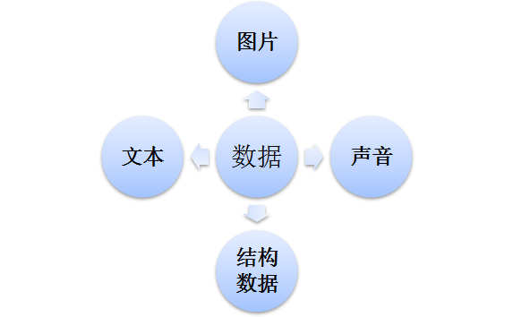
机器学习最简要素
1、数据 是核心
图片：例如你的手机图片，里面可能包含猫、狗、恐龙、高中同学聚会或者昨天的晚饭
文本：邮件、新闻和微信聊天记录
声音：有声书籍和电话记录
结构数据：Jupyter notebook（里面有文本，图片和代码）、网页、租车单和电费表

Slide 9
机器学习最简要素
2、模型
通常数据和我们最终想要的相差很远，例如我们想知道照片中的人是不是在高兴，所以我们需要把一千万像素变成一个高兴度的概率值。通常我们需要在数据上应用数个非线性函数（例如神经网络）
3、损失函数
我们需要对比模型的输出和真实值之间的误差。损失函数帮助我们决定2017年底亚马逊股票会不会价值1500美元。取决于我们想短线还是长线，这个函数可以很不一样
4、训练
通常一个模型里面有很多参数。我们通过最小化损失函数来学这些参数。不幸的是，即使我们做得很好也不能保证在新的没见过的数据上我们可以仍然做很好。

Slide 10
机器学习最简要素
5、训练误差
这是模型在评估用来训练模型的数据集上的误差。这个类似于考试前我们在模拟试卷上拿到的分数。有一定的指向性，但不一定保证真实考试分数。
6、测试误差
这是模型在没见过的新数据上的误差，可能会跟训练误差不很一样（统计上叫过拟合）。这个类似于考前模考次次拿高分，但实际考起来却失误了。

Slide 11
机器学习算法
机器学习算法
监督学习
无监督学习
统计
分类
回归
分析
聚类
关联
规则

Slide 12
1、监督学习
  给定数据(X₁,Y₁), (X₂,Y₂), … ,(X_{n},Y_{n})
  对新的X_{i}，预测其Y_{i}
  分类，回归
训练集
特征1
……
特征n
目标
特征1
……
特征n
目标
监督学习算法
特征1
……
特征n
目标
身高 | 发长 | 抽烟 | 性别
1.88 | 1.4cm | 是 | 男
1.66 | 15.3cm | 否 | 女
1.78 | 22.6cm | 否 | 女

Slide 13
测试集
结果
特征1
……
特征n
目标
特征1
……
特征n
监督学习算法
目标
特征1
……
特征n
目标
身高 | 发长 | 抽烟
1.66 | 0cm | 是
1.76 | 5.1cm | 否
1.55 | 14.4cm | 否
性别
男
男
女

Slide 14
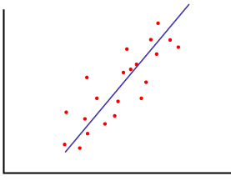

测试集
结果
特征1
……
特征n
统计分类
离散值
特征1
……
特征n
回归分析
连续值
连续值
离散值
给定本月公司财报数据，预测下个月该公司股票价格？
根据公司月财报数据抽取出若干特征，如营收总额、支出总额以及是否有负面报道，预测下个月该公司的CEO是否会离职？
识别一张图片是否为猫、狗、老鼠等？

Slide 15
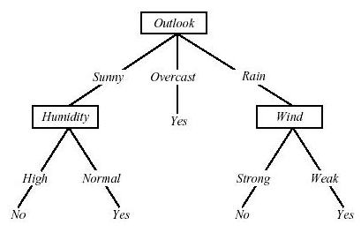
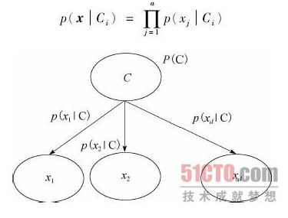
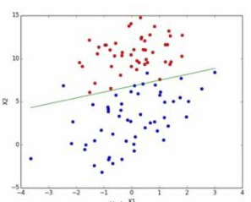
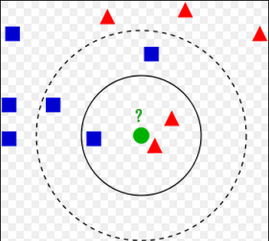
决策树
朴素贝叶斯
逻辑回归
KNN
监督学习算法

Slide 16
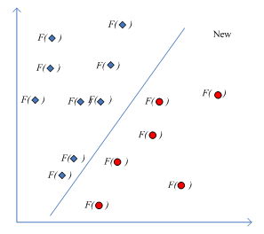
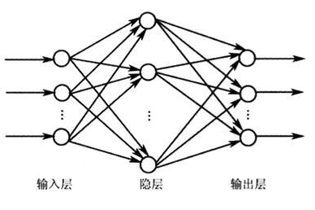
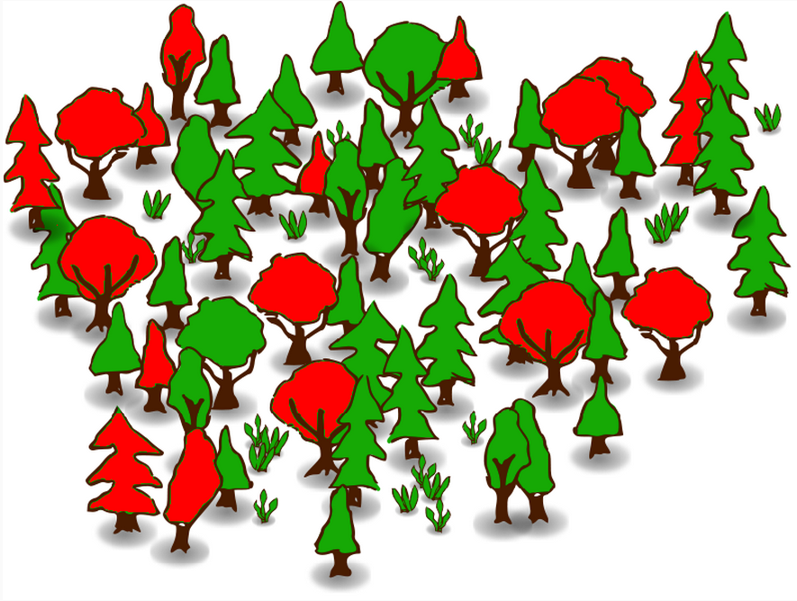
SVM
神经网络
随机森林
监督学习算法

Slide 17
2、无监督学习
  给定数据X1, X2, … ,Xn
  f(Xi), f(Xi, Xj)
  概率估计，降维，聚类、关联
训练集
特征1
……
特征n
特征1
……
特征n
无监督学习算法
特征1
……
特征n

Slide 18
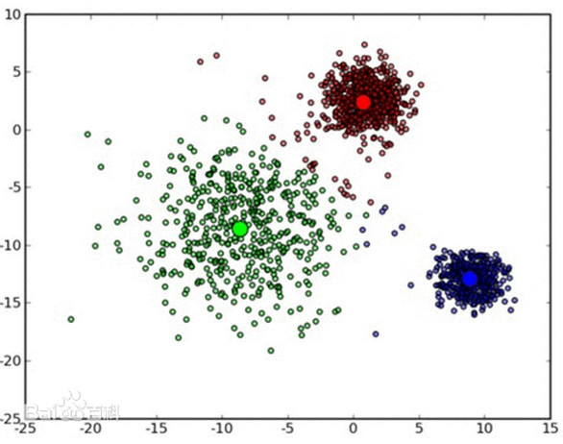
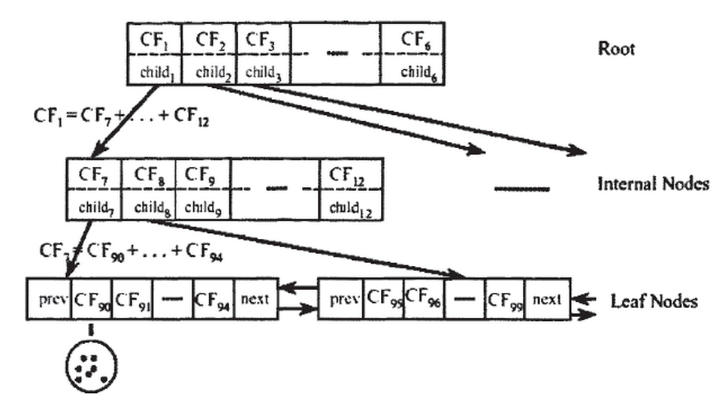
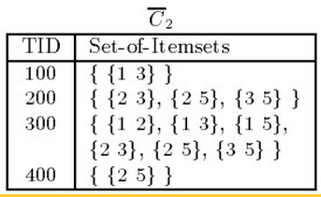
K-means
BIRCH
Apriori
无监督学习算法

Slide 19
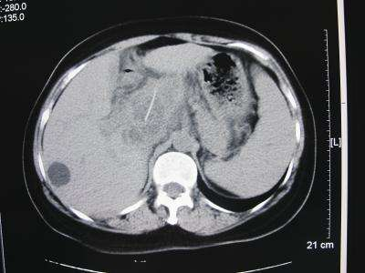

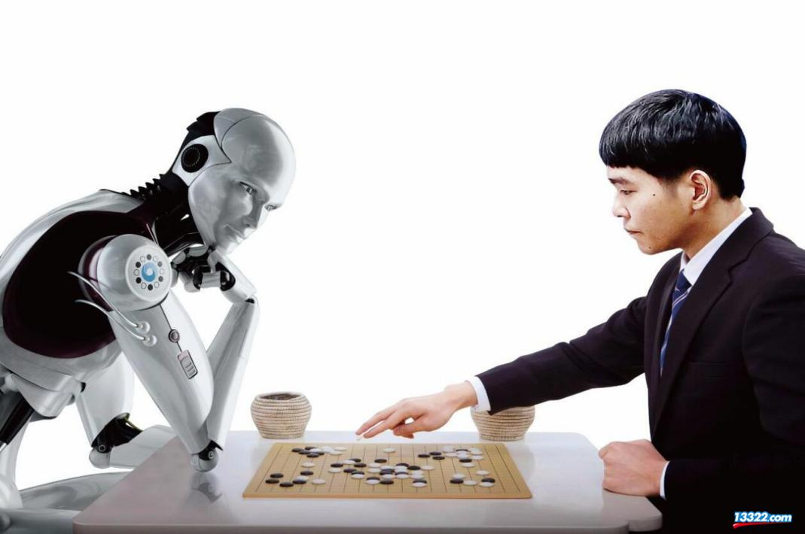
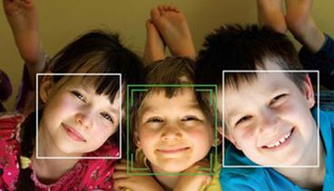
机器学习应用
给定一位患者的CT图像，预测该患者是否得癌症；
给定英文句子，预测出它的正确中文翻译

Slide 20
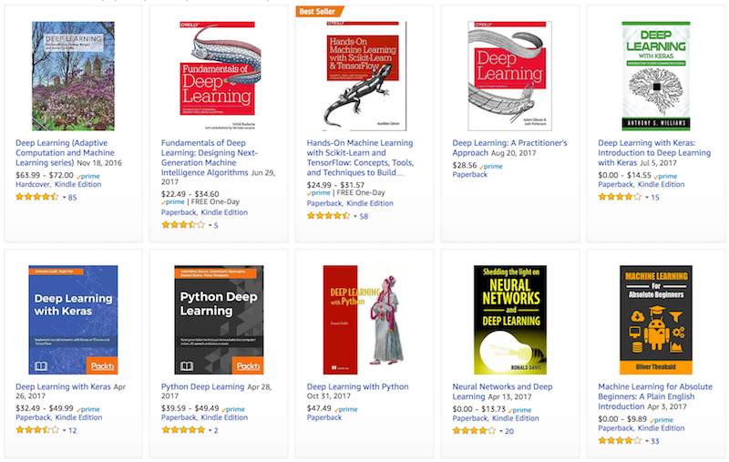
推荐系统

Slide 21
练习
1.你现在在证券所上班，对于某个特定的股票A，希望根据以往的价格走势，来推算出明天的价格是多少，这算是分类问题还是回归问题？
2.我们给出4个问题：
A我们已经知道了这一堆是垃圾邮件，想要将这些垃圾邮件继续分子类；
B给定一个数据集，全是心脏病的病人，我们需要将他们分成不同的簇，对每个簇用不同的治疗方法；
C两个足球队要比赛，根据以往的数据，预测哪个队会赢；
D根据一个人的DNA，预测10年后得糖尿病的几率；
哪些是监督学习，哪些是非监督学习？

Slide 22
answer
1.你现在在证券所上班，对于某个特定的股票A，希望根据以往的价格走势，来推算出明天的价格是多少，这算是分类问题还是回归问题？
答：属于回归问题，因为股票的价格是连续的，因此是回归问题；
2.我们给出4个问题：
我们已经知道了这一堆是垃圾邮件，想要将这些垃圾邮件继续分子类；
给定一个数据集，全是心脏病的病人，我们需要将他们分成不同的簇，对每个簇用不同的治疗方法；
两个足球队要比赛，根据以往的数据，预测哪个队会赢；
根据一个人的DNA，预测10年后得糖尿病的几率；
哪些是监督学习，哪些是非监督学习？
答：(1)和(2)(3)是监督学习，(4)是非监督学习；

Slide 23
That's All!

